Slide 1
选路算法分类
全局信息或分散信息?
全局的:
所有路由器具有完全的拓扑、链路费用信息
“链路状态”(Link State,LS)算法
分散的:
一开始，路由器仅有与其直接相连链路的费用信息
计算的迭代过程，与邻居交换信息
“距离矢量” (Distance-Vector, DV)算法
静态的或动态的?
静态:
路由随时间缓慢变化
手工配置
动态:
路由更快地变化
周期的更新
适应链路费用和网络拓扑变化
因特网路由选择算法是负载迟钝的，
链路开销不会反应当前拥塞水平

Slide 2
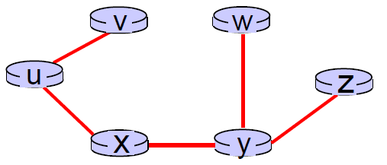
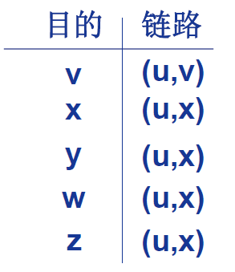
Dijkstra 算法: 例2
u的最短路径树:
u的最终转发表:

Slide 3
Dijkstra算法, 讨论
算法复杂性: n个节点
每次迭代: 需要检查不在N中的所有节点w
n(n+1)/2 对比: O(n²)
更有效的实现是可能的: O(nlogn)
可能振荡:
如链路费用 = 承载流量/时延
1
w
w
w
w
1+e
2+e
0
0
2+e
2+e
0
z
0
0
x
z
x
z
x
z
x
1+e
1
0
0
1+e
1
0
e
0
0
1
1+e
0
e
y
y
1
y
1
y
1
1
1
1
1
1
e
e
e
e
… 重计算
选路
… 重计算
…重计算
最初
P248-图5-5

Slide 4
LS和DV算法的比较
报文复杂性
LS: 对n个节点，E条链路, 发送O(nE) 报文
DV: 仅在邻居之间交换
收敛时间变化
收敛速度
LS: O(n²) 算法要求 O(nE)报文
可能具有振荡
DV: 收敛时间变化
可能有选路环路
计数到无穷问题
健壮性: 如果路由器异常，将发生什么现象?
LS:
节点可能通告不正确的链路费用
每个节点仅计算它自己的表
DV:
DV节点通告不正确的路径费用
每个节点表能由其他人使用
差错通过网络传播

Slide 5
第5章 网络层：控制平面
5.5 SDN控制平面
5.6 ICMP
5.7 SNMP
5. 1 概述
5.2 路由选择算法
链路状态
距离矢量
因特网AS内部路由：OSPF
因特网AS之间路由：BGP

Slide 6
互联的AS
AS1需要:
知道通过AS2可到达哪些目的地，通过AS3到达哪些
传播这些可达信息到AS1中所有路由器
自治系统间路由任务！
假定在AS1中的路由器接收目的地是AS1外部的数据报
路由器1d应当将分组朝着网关路由器转发，但哪个呢？
如果子网x只通过AS3可达，则AS1内部运行路由选择协议选择从1d到1c最短路径
如果子网x通过AS2，AS3可达，则AS1利用本地偏好、最短AS Path、热土豆路由等算法选择路由
3c
3a
2c
3b
2a
AS3
2b
1c
AS2
1a
1b
1d
AS1

Slide 7
选路协议
Internet采用层次路由
用于自治系统内部的路由协议称为“内部网关协议”，简称 IGP(Interior Gateway Protocol)
路由信息协议RIP: Routing Information Protocol
开放最短路径优先OSPF： Open Shortest Path First
中间系统到中间系统IS-IS：Intermediate System-to-Intermediate System，中间系统到中间系统
用于自治系统间接口上的路由协议称为“外部网关协议”，简称EGP(Exterior Gateway Protocol)
边界网关协议(BGP-4)
DV
LS

Slide 8
距离向量算法
收到相邻路由器（其地址为 X）的一个 RIP 报文：
(1) 先修改此 RIP 报文中的所有项目：将“下一跳”字段中的地址都改为 X，并将所有的“距离”字段的值加 1。
(2) 对修改后的 RIP 报文中的每一个项目，重复以下步骤：
若项目中的目的网络不在路由表中，则将该项目加到路由表中。
否则
若下一跳字段给出的路由器地址是同样的，则将收到的项 目替换原路由表中的项目。
否则
若收到项目中的距离小于路由表中的距离，则进行更新，
否则，什么也不做。
(3) 若 3 分钟还没有收到相邻路由器的更新路由表，则将此相邻路由器记为不可达的路由器，即将距离置为16（距离为16表示不可达）。新的通告发送给邻居，使用毒性逆转以防止回路。
(4) 返回。

Slide 9
RIP协议的优缺点
RIP 协议最大的优点就是实现简单，开销较小。
RIP 限制了网络的规模，它能使用的最大距离为 15（16 表示不可达）。
路由器之间交换的路由信息是路由器中的完整路由表，因而随着网络规模的扩大，开销也就增加。
RIP 存在的一个问题是当网络出现故障时，要经过比较长的时间才能将此信息传送到所有的路由器。
无穷计算问题

Slide 10
OSPF协议
开放最短路径优先OSPF协议是目前IGP中应用最广、性能好的协议。
使用链路状态算法
LS分组扩散通告(泛洪)
每个路由器构造完整的网络（AS）拓扑图
利用Dijkstra算法计算路由
可适应大规模网络-层次OSPF
路由变化收敛速度快
其他特征
支持路由等级划分，支持组播，支持验证，支持（多路径）等值路由

Slide 11
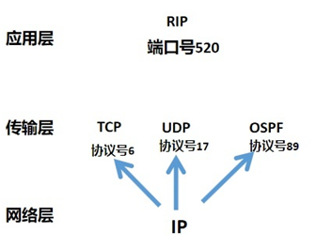
OSPF协议工作
每个路由器通过“HELLO”与邻居节点形成和维持邻居关系
路由器节点在与邻居的交互中掌握了本区域网络拓扑 ，使用 Dijkstra算法完成本节点的路由计算
邻居或链路状态发生变化时，将信息通过洪泛法散布到整个区域。
携带在OSPF报文中直接封装在IP中
RIP封装在UDP报文
Notes:
11

Slide 12
AS内选路和AS间选路有何不同?
策略:
AS间: 管理员希望控制它的流量选路的方式，谁能通过它的网络路由.
AS内: 单个管理员，因此不需要策略决定
性能:
AS内: 能够关注性能
AS间: 策略将比性能更为重要
习题：P280 P14，P15

Slide 13
软件定义网络 (SDN)
为何需要一个逻辑集中式的控制平面？
更方便网络管理
集中式统一管理，避免路由器配置错误
动态流量监管，灵活处理流量
基于流表转发，编程路由器
集中式编程，更容易：集中计算流表，再分发
分布式编程，较为困难：每个路由器独立运行路由算法，分布式计算路由表
控制平面的开放实现
可编程按需定制
鲁棒性？

